Slide 1


Aplikacja wspomagająca obliczenia na liczbach zespolonych
Paweł Troka, 132334, Fizyka Techniczna
Wydział Fizyki Technicznej i Matematyki Stosowanej
Katedra Fizyki Teoretycznej i Informatyki Kwantowej
Politechnika Gdańska
PROJEKT INŻYNIERSKI

Slide 2
PLAN PREZENTACJI
Wstęp
Motywacje
Możliwości
Wybrana technologia
Dlaczego .NET i C#?
Porównanie wielkości bibliotek
Implementacja
Drzewo projektu
Metoda pozyskiwania wyrażeń
Wykresy funkcji rzeczywistej
Wykresy funkcji zespolonej
Efekty
GUI i pole do wprowadzania wyrażeń
Kalkulator
Wykresy funkcji rzeczywistej
Wykresy funkcji zespolonej
Obliczenia numeryczne
Przyszłość
Nieustanny rozwój
Plany

Slide 3
1.1 Wstęp: Motywacje takiego projektu
szybciej i dokładniej liczy się za pomocą komputera
wizualizacja informacji w nauce jest niezwykle istotna
istniejące rozwiązania mają wady
realizacja takiej aplikacji to interdyscyplinarne wyzwanie godne inżyniera (matematyka, programowanie, projektowanie interfejsów, techniki wizualizacji informacji)

Slide 4
1.2 Wstęp: Możliwości aplikacji
Wykresy funkcji rzeczywistej
Wykresy funkcji zespolonej
Kalkulator wyrażeń rzeczywistych
Kalkulator wyrażeń zespolonych
Wygodny w obsłudze interfejs wraz z kontrolkami do porównywania wyników i eksportem danych, obrazów
Obliczenia numeryczne przy pomocy różnych metod z możliwością ich porównania
Wielojęzyczny interfejs
Wysoka wydajność dzięki zrównolegleniu procesów
Funkcje specjalne (również zespolone) przy użyciu biblioteki Meta.Numerics i GNU Scientific Library
Obliczenia symboliczne

Slide 5
2.1 Wybrana technologia: dlaczego .NET i C# ?
Wybrano platformę Microsoft .NET i język C#, dlaczego?
Obie możliwości nie występujące w wielu technologiach okazały się niezwykle przydatne w realizowanej aplikacji
Mechanizm refleksji
Dynamiczna kompilacja
Wysoka produktywność
Nowoczesność
Wielka biblioteka
Jak wielka?

Slide 6
2008 .NET 3.5 + VS Pro Libs
Java SE 7
2008 .NET 3.5 (only)
proxies for size comparisons:
spec #words
library #types (non-‘plumbing’)
language
library
C++11
Java 7 (2011)
C++11
C# 3.0 (2008)

Slide 7
2008 .NET 3.5 + VS Pro Libs
Java SE 7
2008 .NET 3.5 (only)
language
library
C++11
Java 7 (2011)
C++11
C# 3.0 (2008)

Slide 8
2008 .NET 3.5 + VS Pro Libs
language
library
Java SE 7
2008 .NET 3.5 (only)
Java 7 (2011)
C++11
C++11
C# 3.0 (2008)

Slide 9
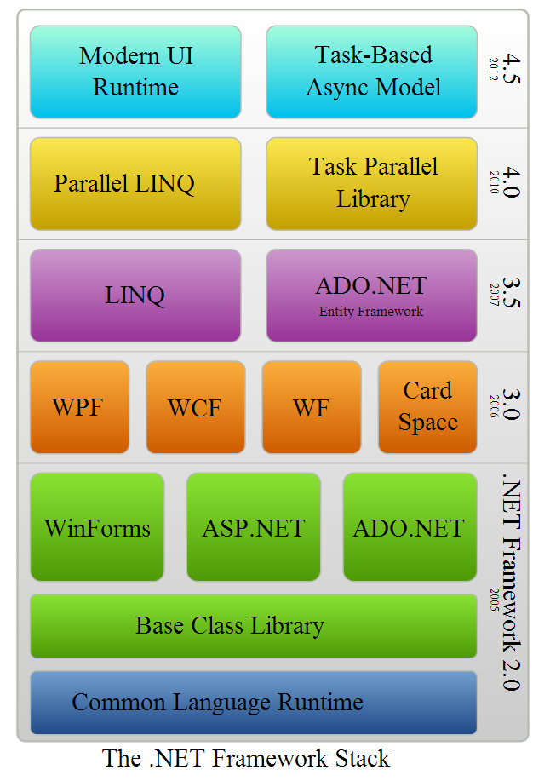
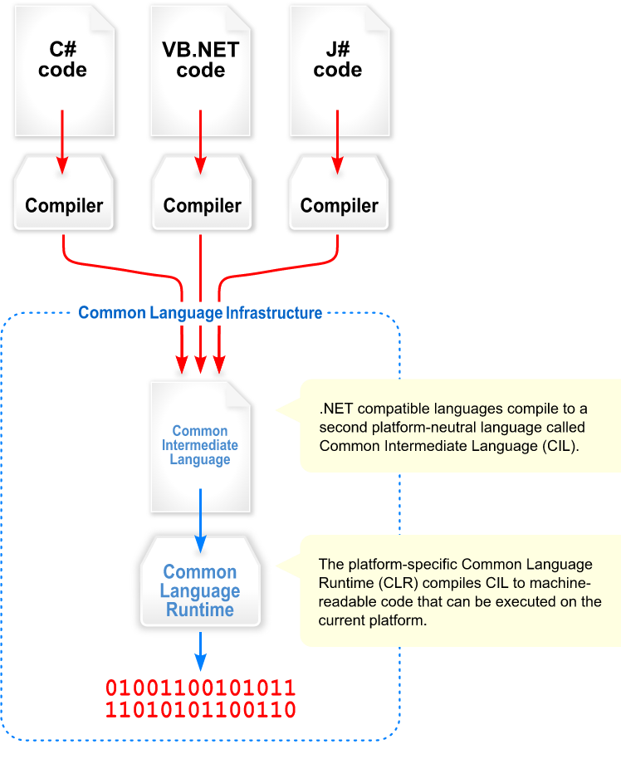
2.3 Wybrana technologia: podstawy działania

Slide 10
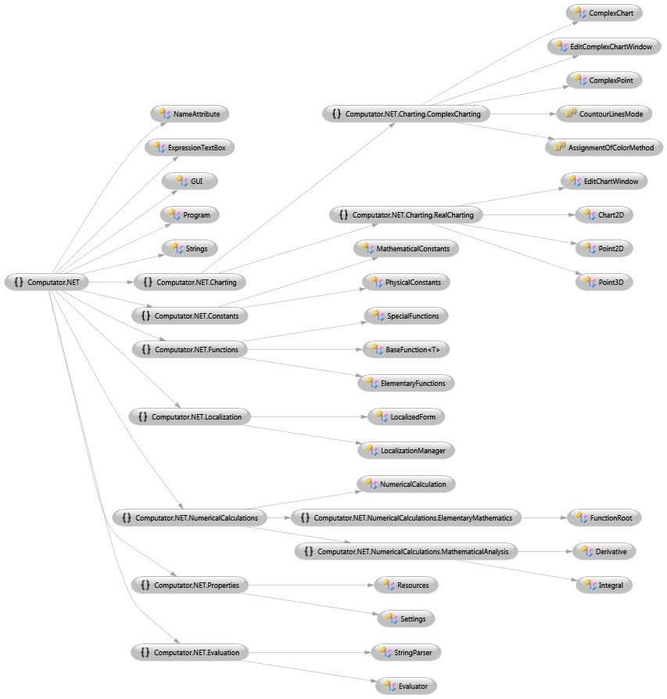
3.1 Implementacja: diagram klas

Slide 11

3.2 Implementacja: pozyskiwanie wyrażeń
Wysłanie wyrażenia do nowoutworzonego obiektu klasy Evaluator. (tam m.in. parsowanie wyrażenia)
new Evaluator(expressionTextBox.Expression,..);
+ MathematicalConstants.ToString()
+ PhysicalConstants.ToString()
+ ElementaryFunctions.ToString()
+ SpecialFunctions.ToString()
Doklejanie kodu źródłowego funkcji i stałych do kompilowanego łańcucha znaków
Dynamiczna kompilacja przy użyciu klasy CSharpCodeProvider
var provider = new CSharpCodeProvider();
var parameters = new CompilerParameters { GenerateInMemory = true };
parameters.ReferencedAssemblies.Add("System.dll");
parameters.ReferencedAssemblies.Add("System.Numerics.dll");
parameters.ReferencedAssemblies.Add("Meta.Numerics.dll");
CompilerResults results =
provider.CompileAssemblyFromSource(parameters, Begin + normalized + End);
Type cls = results.CompiledAssembly.GetType("FunctionsCreatorNS.FunctionsCreator");
MethodInfo method = cls.GetMethod("CustomFunction", BindingFlags.Static
| BindingFlags.Public);
evaluatedFunction = (method.Invoke(null, null) as Delegate);
Uzyskanie delegata na funkcję dzięki refleksji

Slide 12
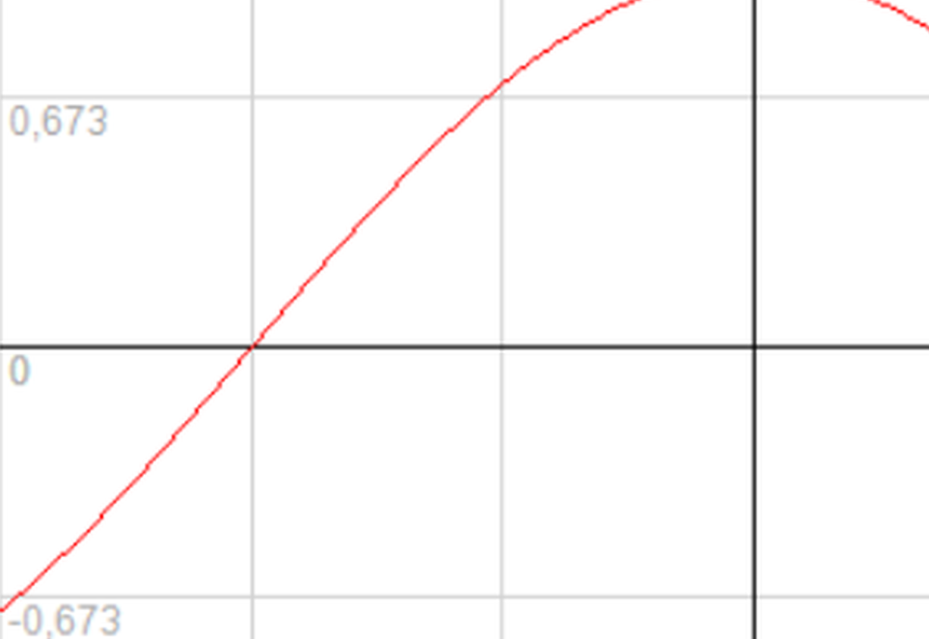
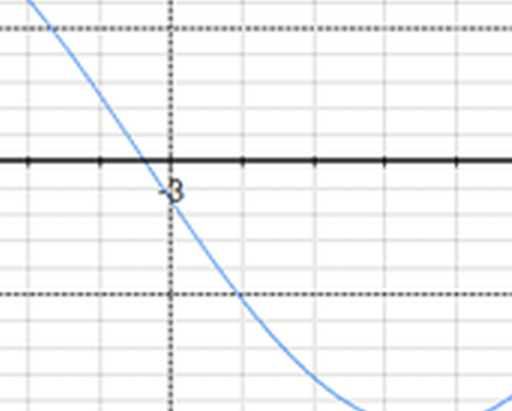
3.3 Implementacja: Wykresy funkcji rzeczywistej
Funkcje rzeczywiste jednej zmiennej to odwzorowanie R -> R, mamy więc jeden wymiar w jeden wymiar, co da się bez problemu przedstawić na płaszczyźnie 2D
Tworząc ich wykres można liczyć punkty na danym przedziale z pewną częstotliwością a potem je łączyć liniami, lub lepiej obliczyć spline dla tych punktów i go wyrysować (moja metoda).
W ten sposób zamiast (obrazek z lewej) otrzymujemy (obrazek z prawej)

Slide 13

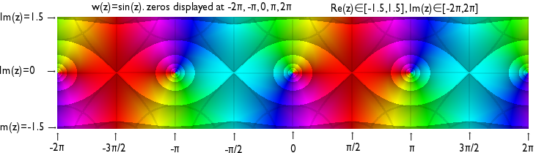
3.4 Implementacja: Wykresy funkcji zespolonej: teoria
Funkcje zespolone jednej zmiennej to odwzorowanie C -> C, mamy więc odwzorowanie przestrzeni dwuwymiarowej (Re(z), Im(z) stanowią płaszczyznę) w dwuwymiarową, co daje cztery wymiary do wizualizacji
Żyjemy zaledwie w przestrzeni trójwymiarowej (a przynajmniej nasza percepcja nie odbiera dodatkowego czwartego wymiaru) co uniemożliwia proste podejście do sprawy
Istnieje kilka metod wizualizacji funkcji zespolonej, ja wybrałem „Color wheel method”, opartą na kolorowaniu dziedziny z liniami konturowymi

Slide 14

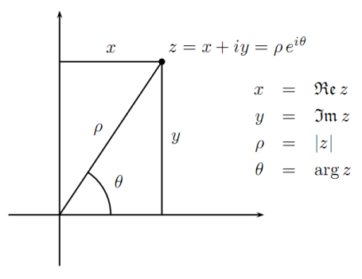
3.4 Implementacja: Wykresy funkcji zespolonej: wybrana metoda
Wykorzystujemy postać biegunową funkcji zespolonej oraz model barwny HSV
Hue (barwa) jest tutaj najbardziej naturalnym odpowiednikiem fazy
hues on a color wheel run from red through yellow, green, blue, violet, and back to red [0,2PI]
Aby przedstawić wartości modułu tworzymy linie konturowe (izowartości), dopasowujemy nasycenie i wartość tak aby obraz stawał się biały w|f(z)| = step^{n}, (gdzie n to numer linii konturowej) i potem dalej wykładniczo, natomiast czarny dokładnie pomiędzy dwoma liniami

Slide 15
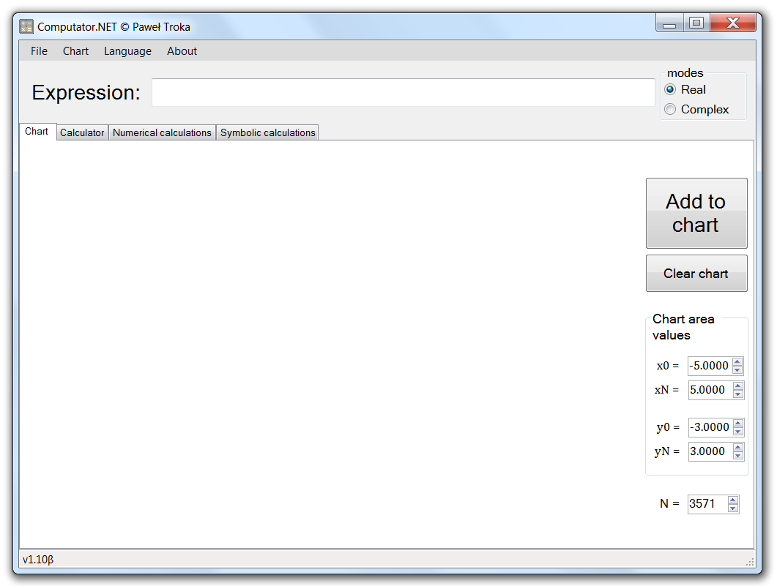
4.1 Efekty: GUI

Slide 16
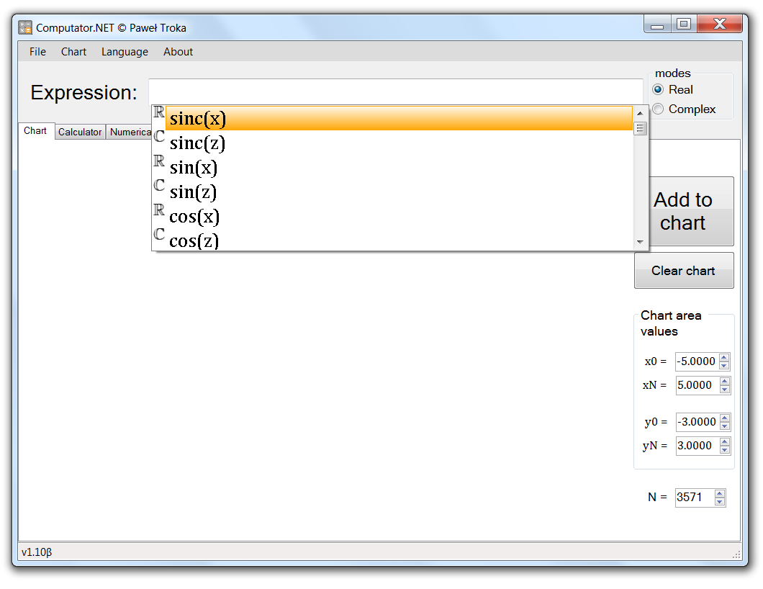
4.2 Efekty: pole do wyrażeń

Slide 17
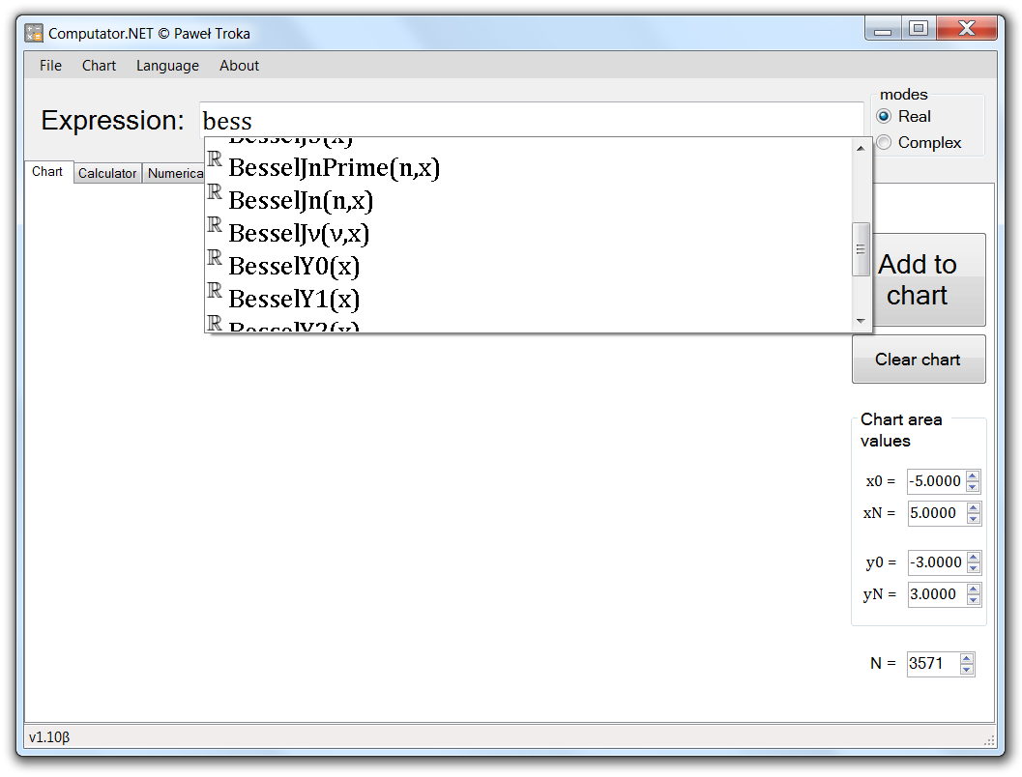
4.2 Efekty: pole do wyrażeń (2)

Slide 18
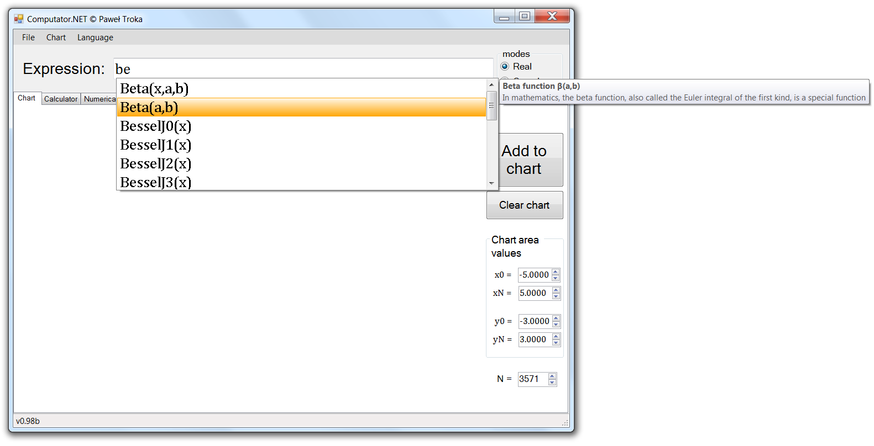
4.2 Efekty: pole do wyrażeń (3)

Slide 19
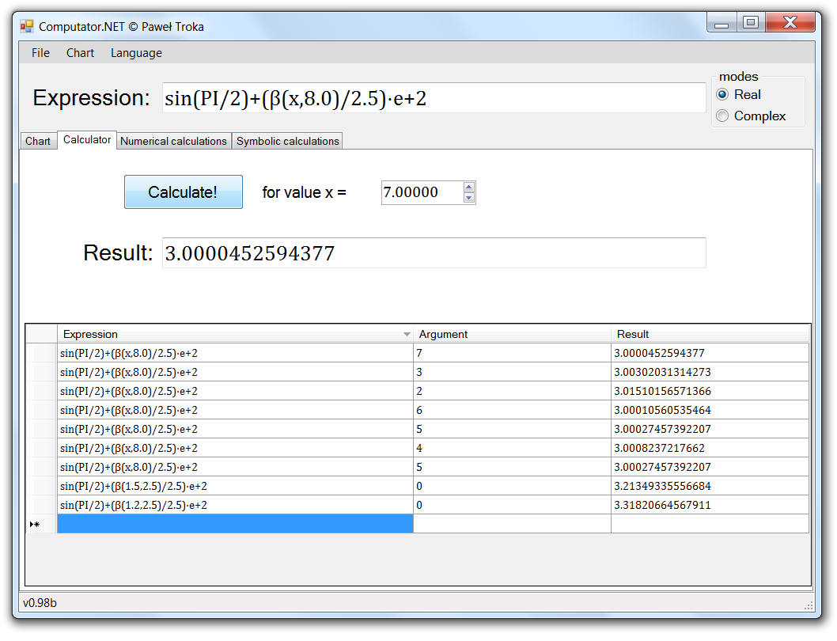
4.3 Efekty: kalkulator (1)

Slide 20
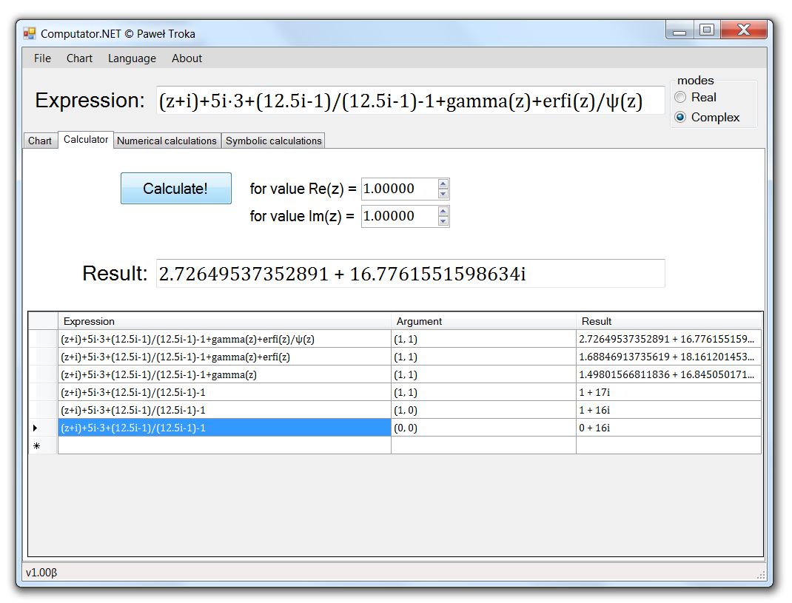
4.3 Efekty: kalkulator (2)

Slide 21
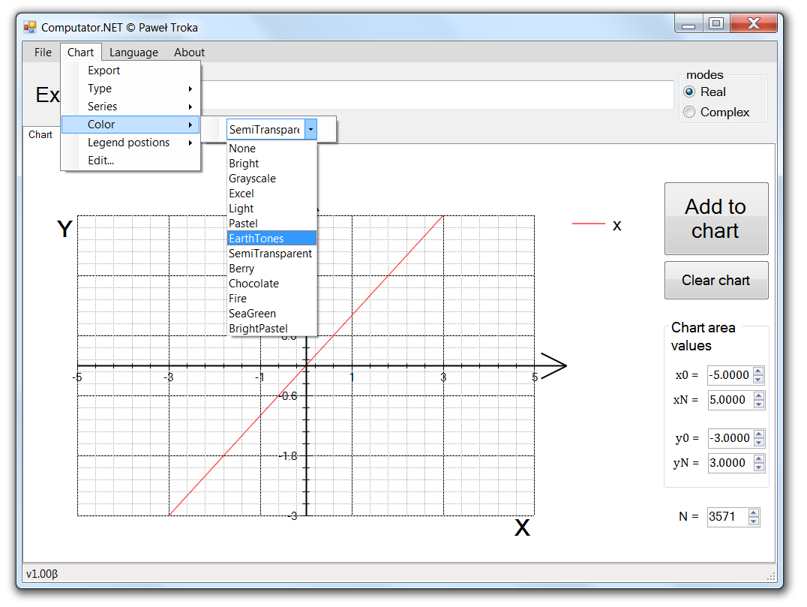
4.4 Efekty: wykresy rzeczywiste (1)

Slide 22
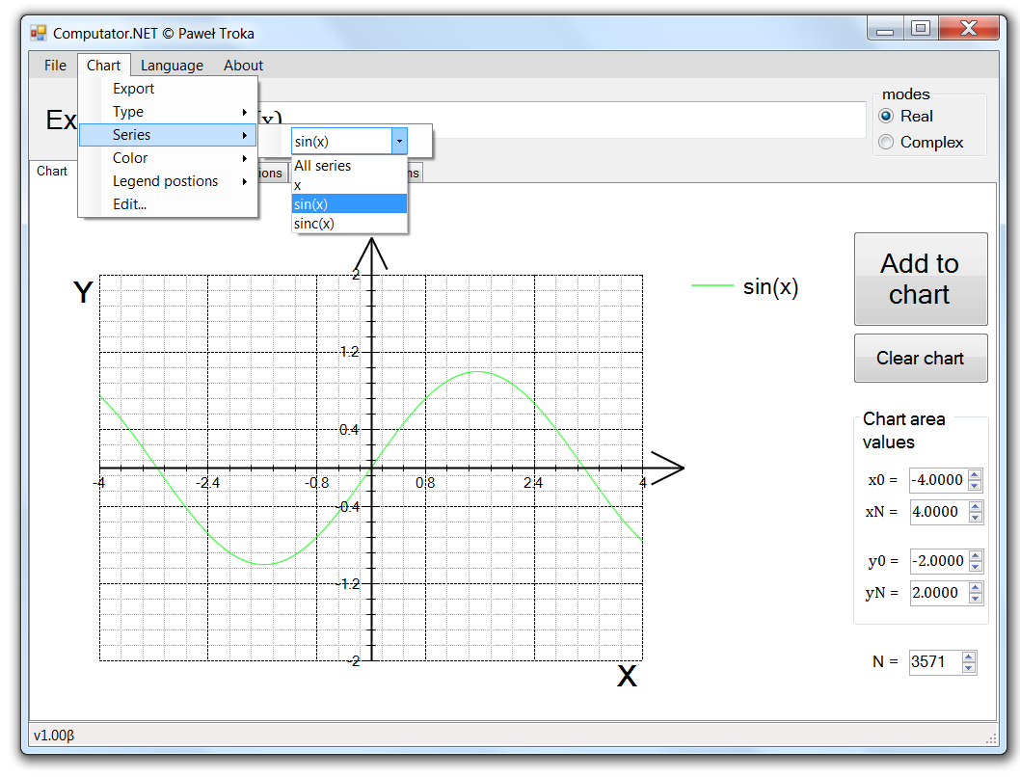
4.4 Efekty: wykresy rzeczywiste (2)

Slide 23
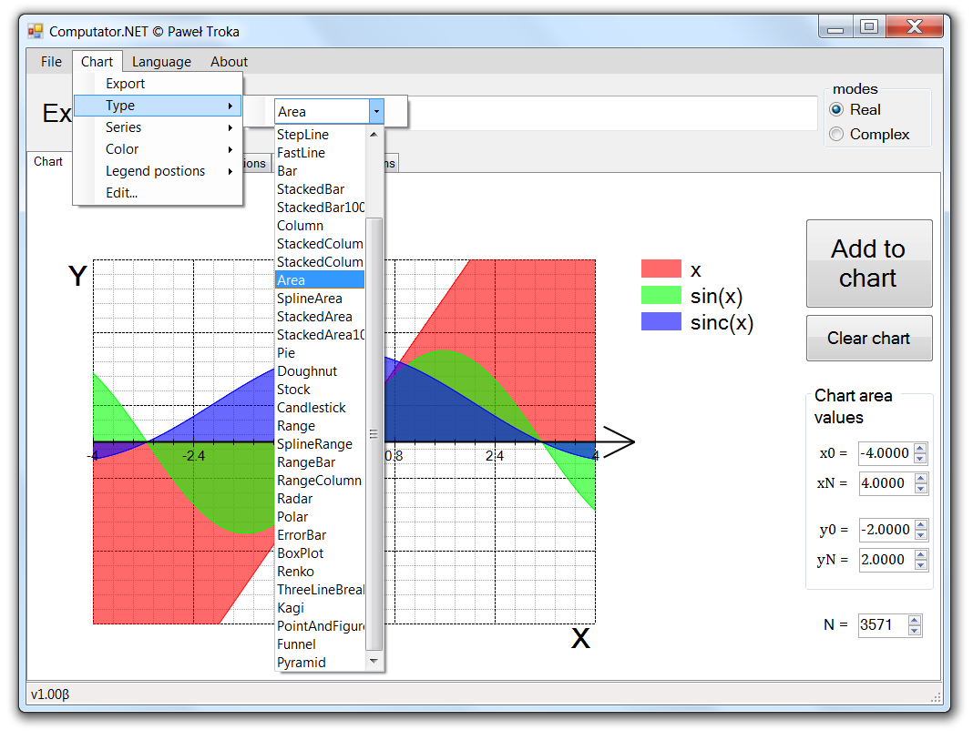
4.4 Efekty: wykresy rzeczywiste (3)

Slide 24
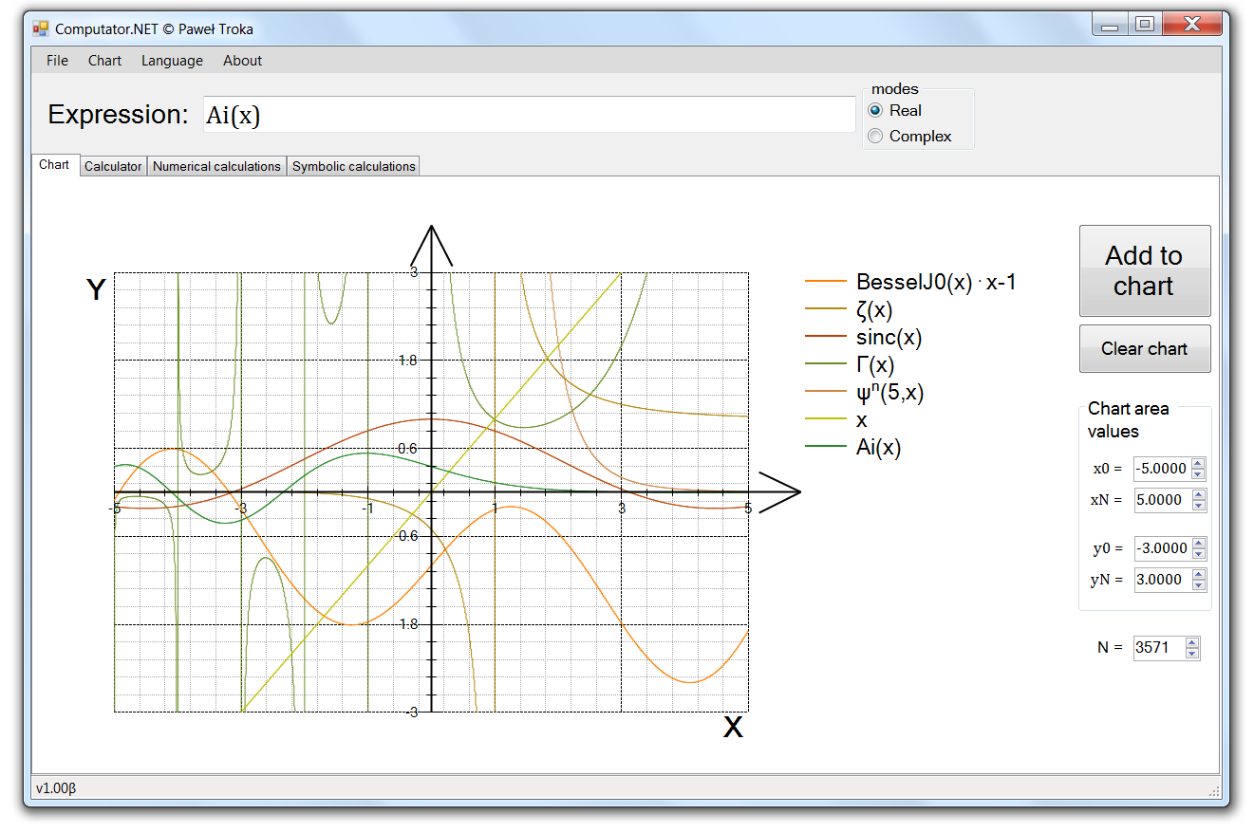
4.4 Efekty: wykresy rzeczywiste (4)

Slide 25
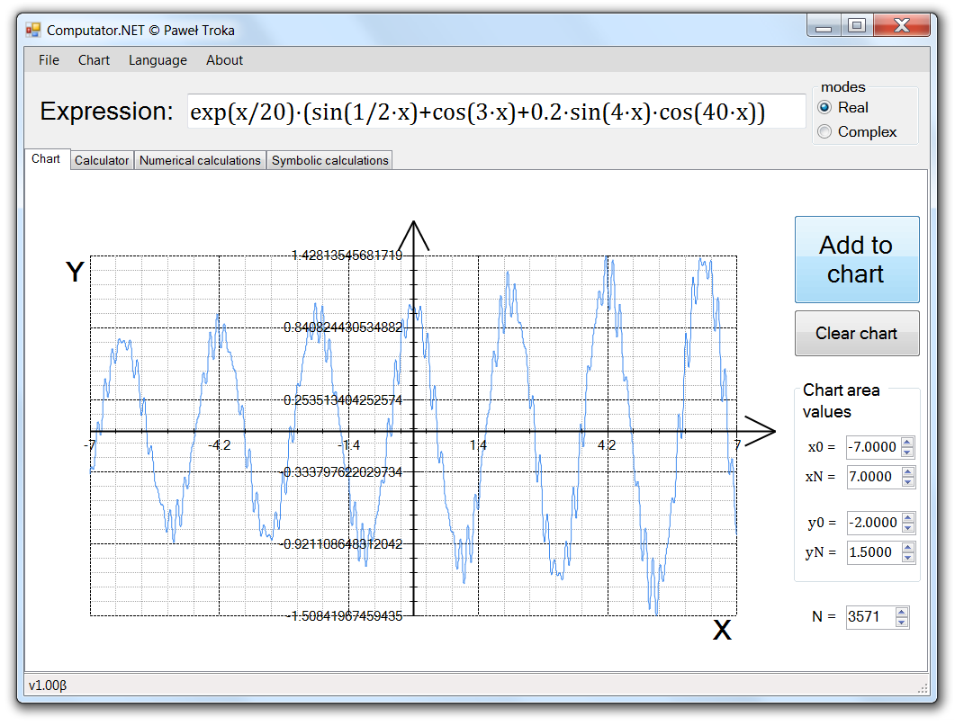
4.4 Efekty: wykresy rzeczywiste (5)

Slide 26
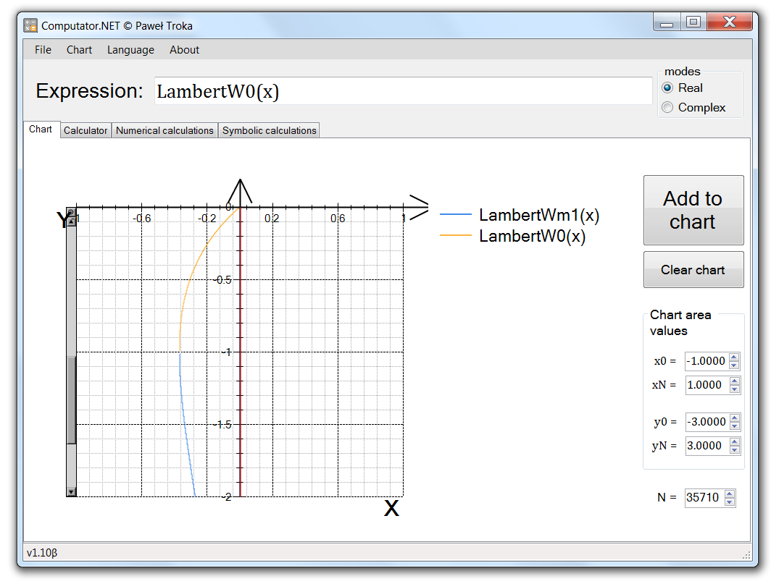
4.4 Efekty: wykresy rzeczywiste (6)

Slide 27
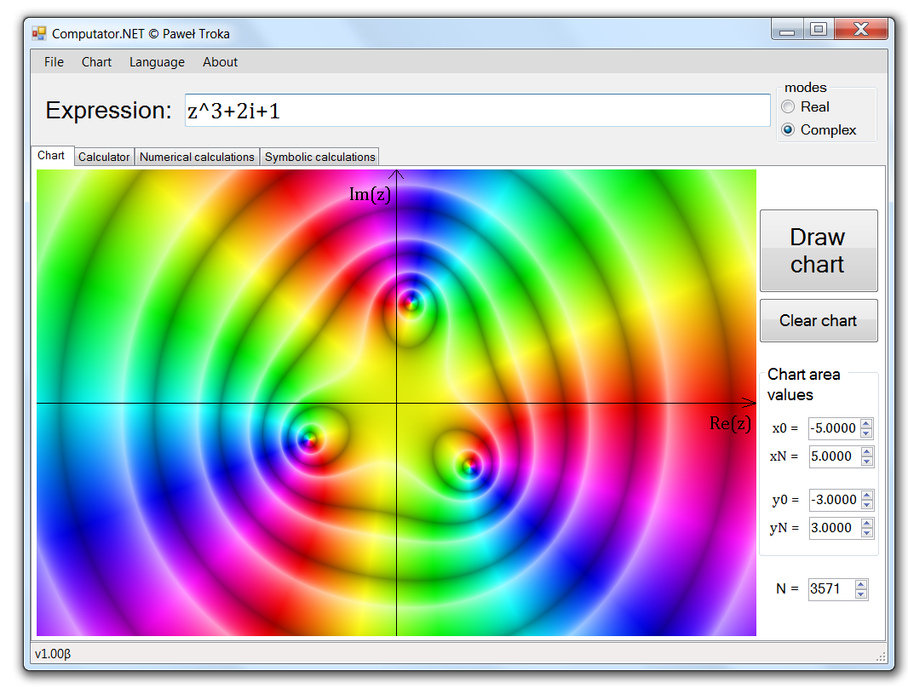
4.4 Efekty: wykresy zespolone (1)

Slide 28
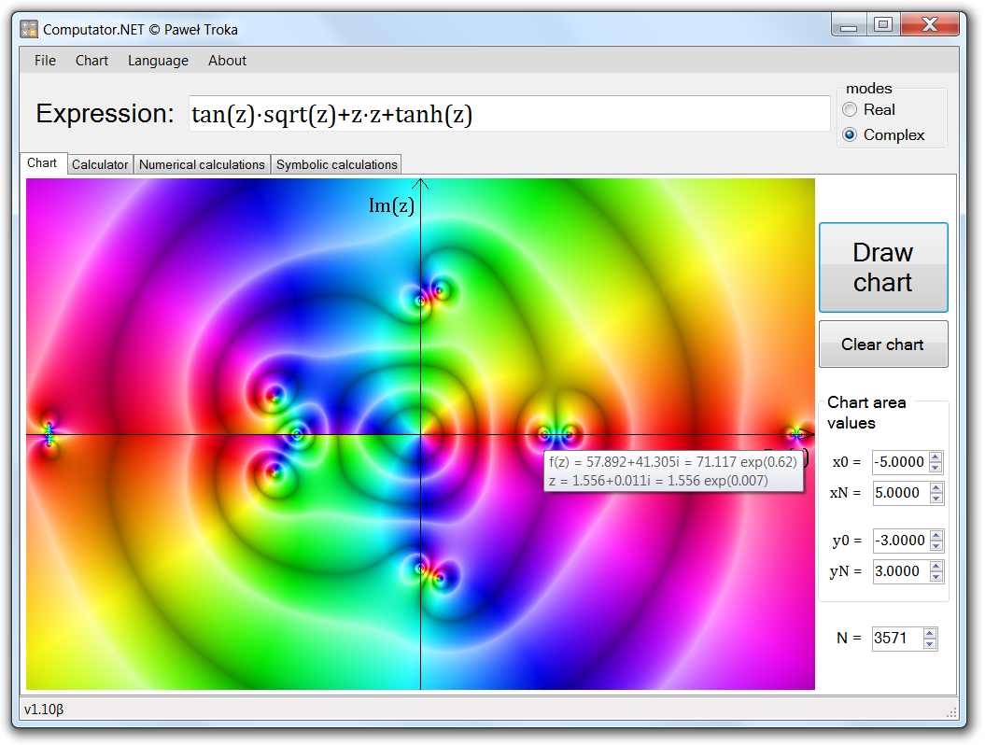
4.4 Efekty: wykresy zespolone (2)

Slide 29
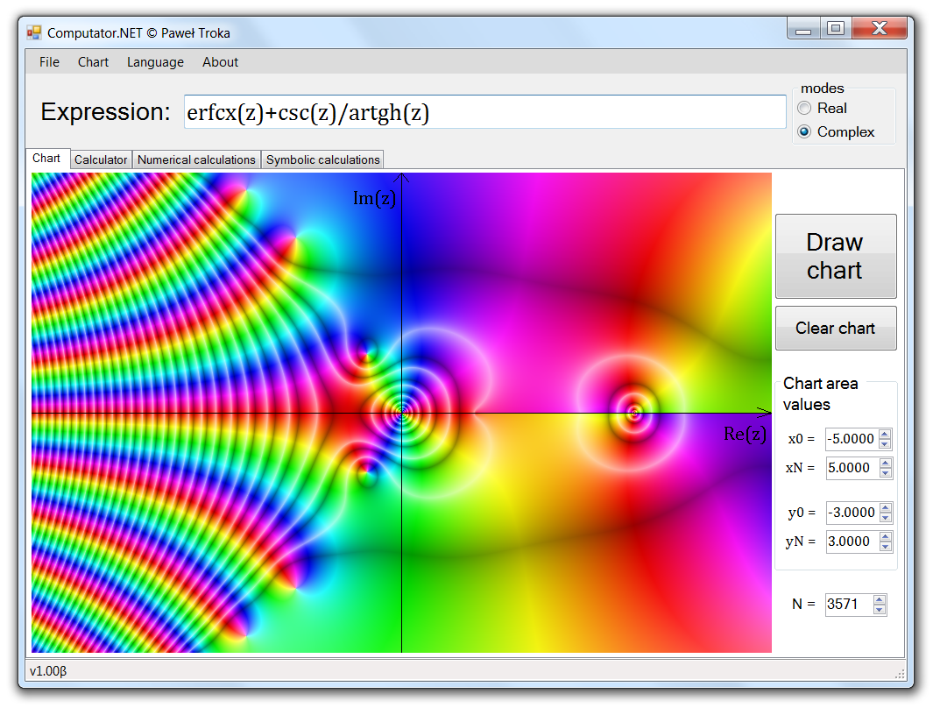
4.4 Efekty: wykresy zespolone (3)

Slide 30
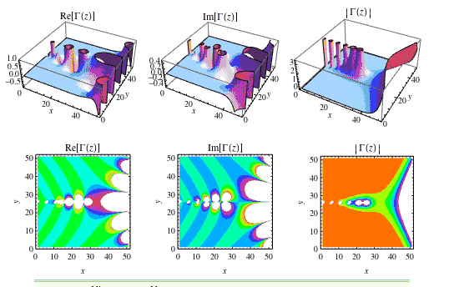
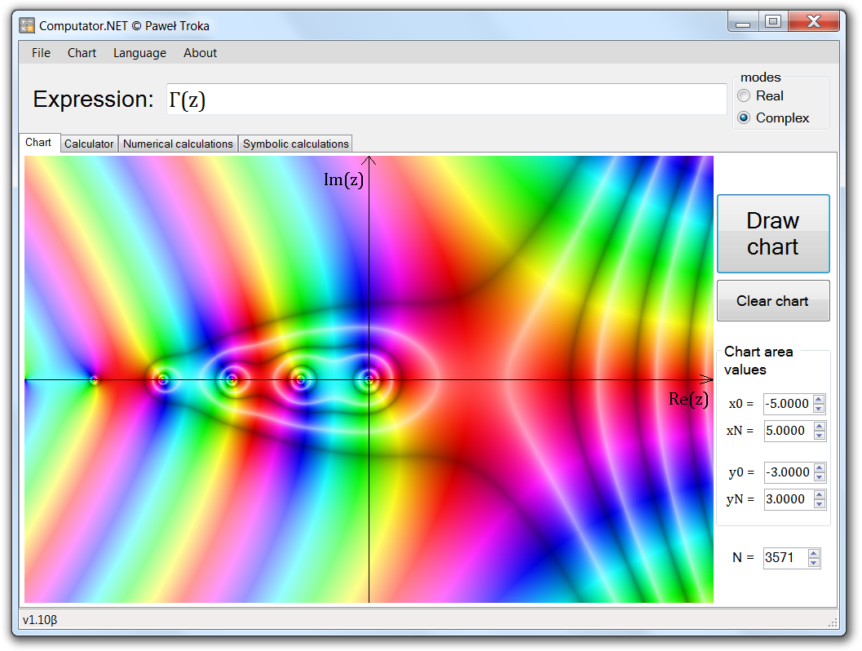
4.4 Efekty: wykresy zespolone (4)
Jak Mathematica pokazuje gammę Eulera?
Jak można ją pokazać?

Slide 31
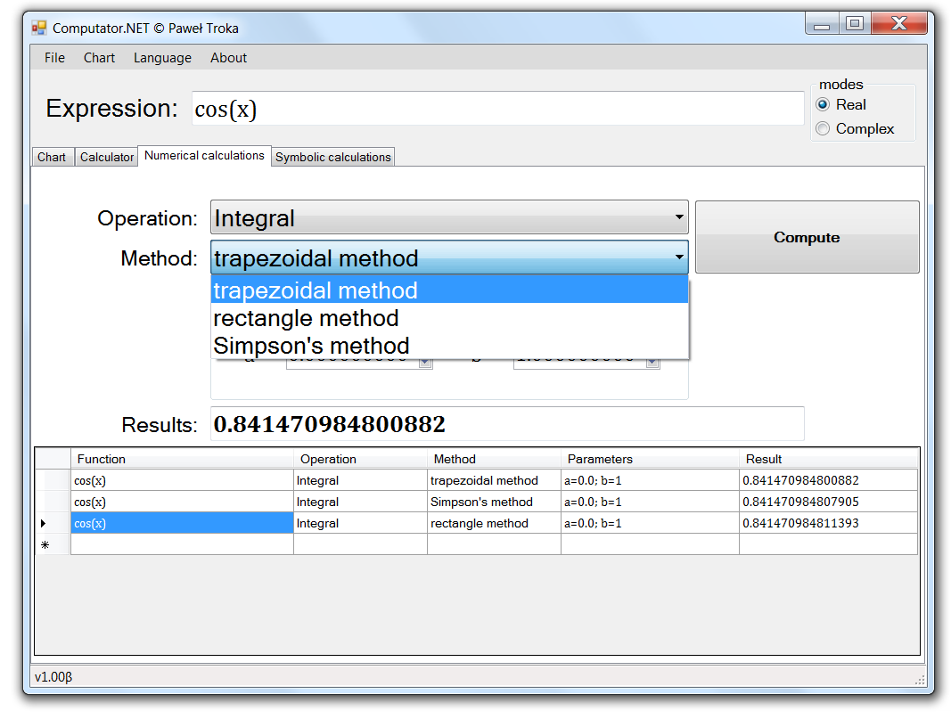
4.5 Efekty: obliczenia numeryczne (1)

Slide 32
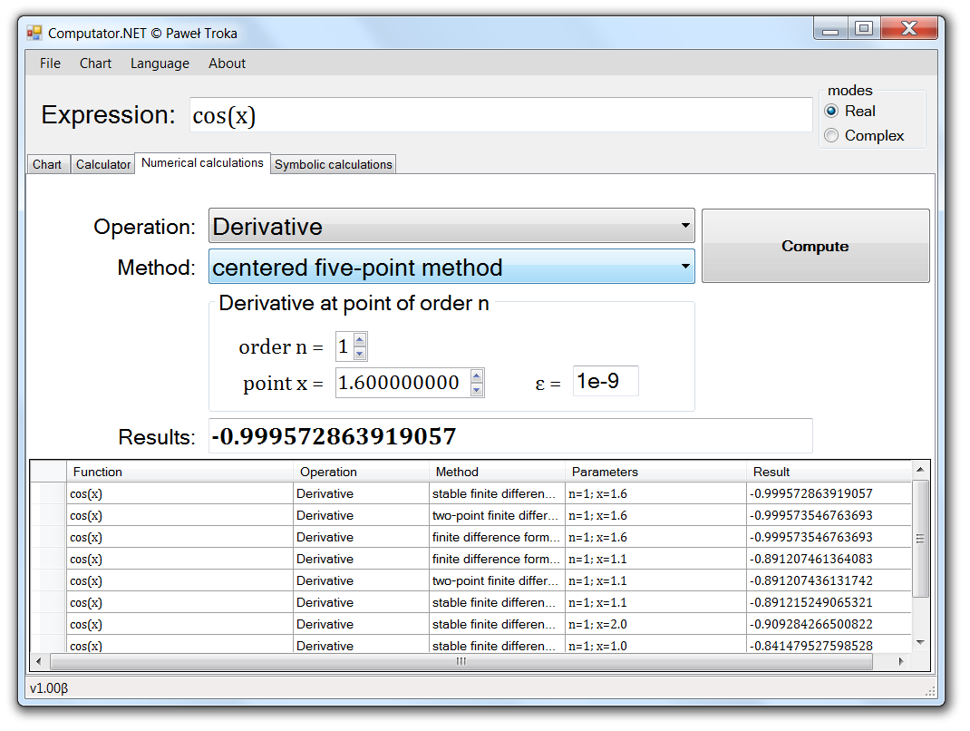
4.5 Efekty: obliczenia numeryczne (2)

Slide 33
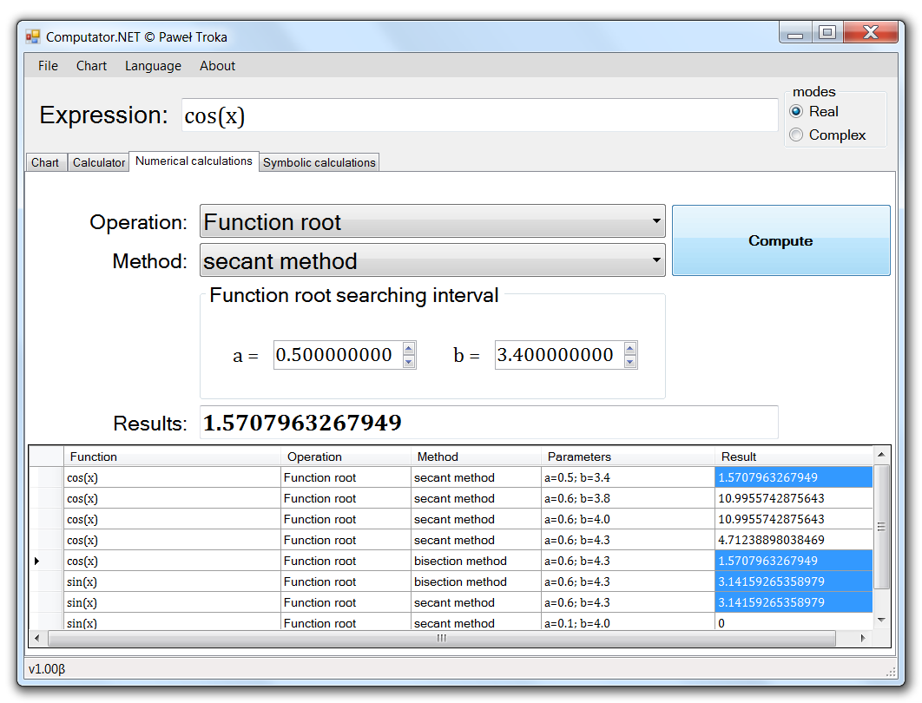
4.5 Efekty: obliczenia numeryczne (3)

Slide 34
5.1 Przyszłość: nieustanny rozwój
W momencie oddania pracy inżynierskiej:
Ponad 50 funkcji elementarnych
Ponad 40 funkcji specjalnych
Tylko biblioteka Meta.Numerics w C# + własne implementacje
Ale dzisiaj:
Dołączana biblioteka GNU Scientific Library napisana w języku C
(wywoływane funkcje z biblioteki dll poprzez P/Invoke)
Ponad 52 funkcji elementarnych
Ponad 150 funkcji specjalnych (3x więcej) (większość nowych z GNU SL)
Poprawione większość błędów i nieścisłości
[DllImport("libgsl-0.dll", CallingConvention = CallingConvention.Cdecl)]
private static extern double gsl_sf_debye_1(double x);

Slide 35
5.2 Przyszłość: plany
NAJWAŻNIEJSZE:
Dopracować i dogłębnie przetestować to co już jest
Dokończyć dodawanie wrapper’ów dla funkcji specjalnych z GNU GSL (zostało dosłownie parę funkcji)
Refaktoryzacja kodu tak, aby jego jakość była jeszcze wyższa
ISTOTNE:
Różne wersje językowe
Wersje dla innych OS’ów dzięki Mono
DALSZE
Obliczenia symboliczne
Implementacja brakujących funkcji specjalnych samodzielnie lub dalsze poszukiwania bibliotek

